Slide 1
Порядок составления номенклатуры дел
Ерошкина О.В., начальник
отдела развития архивного дела
Администрации городского округа Тольятти

Slide 2
Номенклатура дел
Составляется для обеспечения порядка формирования и учета дел
Является основным учетным документом
Закрепляет группировку исполненных документов в дела
Является основой для составления описей дел и для учета дел временных сроков хранения

Slide 3
Номенклатура дел
Составляется с конкретными, точными и понятными исполнителям названиями (заголовками дел)
Вводится в действие с 1 января следующего календарного года.
Составляется заново не реже 1 раза в 5 лет.
Должна быть пересоставлена в случае существенных изменений в структуре и функциях

Slide 4
Номенклатура дел организации составляется по установленной форме

Slide 5
Номенклатура дел
1. подписывается руководителем службы ДОУ
2. визируется ответственным за архив
3. согласовывается экспертной комиссией (ЭК) организации; экспертно-проверочной комиссией (ЭПК) управления
4. только после этого утверждается руководителем организации

Slide 6
Какие документы включаются в номенклатуру дел
все документы, образующиеся в процессе деятельности организации, в том числе документы в электронном виде;
документация, которая создается в самой организации (внутренняя и исходящая), включая регистрационные карточки, журналы учета, различные картотеки;
документация, получаемая от других организаций и лиц (входящая);
документы временно действующих комиссий, групп, созданных для решения какой-либо конкретной задачи, документы общественных организаций;
Не включаются в номенклатуру только печатные издания (сборники, справочники и т.д.)

Slide 7
Структура (разделы) номенклатуры дел
Структурный принцип
Раздел номенклатуры = название структурного подразделения по штатному расписанию
Администрация, Отдел кадров, Техническая служба
Функциональный принцип
Раздел номенклатуры = направление деятельности
Работа с кадрами, Работа с учащимися, Методическая работа

Slide 8
Форма номенклатуры дел
Индекс дела | Заголовок дела | Количество дел | Срок хранения и № статьи по перечню | Примечание
1 | 2 | 3 | 4 | 5

Slide 9
Графа 1 – Индекс дела
Индексы дел - условные обозначения, присваиваемые каждому делу.
Индекс дела | Заголовок дела
04. Учебно-воспитательная работа
04-01 | Распоряжения Министерства культуры Самарской области по основной деятельности. Копии
04-02 | Образовательная программа учреждения
04-03 | Протоколы заседаний родительского комитета
04-03
Номер раздела
Порядковый номер дела внутри раздела

Slide 10
Графа 2 – Заголовок дела
название вида дела или вида документа;
краткое содержание;
указание на наличие копий, например, «Приказы по учебной работе. Копии»; указание на подлинность документов дела в заголовок не включают.

Slide 11
Примеры заголовков дел
В деле группируются документы одного вида
Приказы директора по основной деятельности
В заголовках статистических форм указывается название форм, их номер или условное обозначение
Статистический отчет (ф.№ 1-ДШИ) «Сведения о детской музыкальной, художественной, хореографической школе и школе искусств на начало учебного года»

Slide 12
Примеры заголовков дел
В заголовке плановых и отчетных документов указывается период
Годовой отчет по учебно-воспитательной работе
В делах содержащих разные виды документов по одному вопросу используют термин «Документы»
Документы (положения, программы, сценарии) о проведении культурно-массовых мероприятий

Slide 13
Ошибки в заголовках дел
Заголовок с ошибками | В чем состоит ошибка | Возможный вариант заголовка
Платные услуги | Невозможно определить какие документы входят в дело и их сроки хранения | Договоры о предоставлении платных образовательных услуг
Медицинский осмотр | В заголовке указан процесс. Отсутствует наименование вида документа (документов) | Документы (списки, планы-графики, переписка) о периодических медицинских осмотрах работников
Документы по работе с родителями | Невозможно определить какие документы входят в дело. При использовании термина «документы» обязательно указывается не менее 3 видов документов, входящих в дело | Документы (планы работы, списки, заявления и др.) по проведению консультаций с родителями (законными представителями)
Входящая документация | Письма-запросы и письма-ответы по правилам делопроизводства формируются вместе | Переписка по основным направлениям деятельности

Slide 14
Графа 3 – Количество дел
Заполняется только по окончании делопроизводственного (т.е. календарного) года, то есть остается пустой при составлении номенклатуры.
Указывается количество дел. Толщина дела не должна превышать 4 см, что составляет примерно 250 листов. Если листов получилось больше, то дело делят на части.

Slide 15
Графа 4 – Срок хранения и № статьи по перечню
Нормативные правовые акты Российской Федерации
Перечни документов с указанием сроков хранения, утвержденные Росархивом или ФОИВ.
Перечни типовых управленческих документов являются нормативными документами, и значит, сроки хранения документов, закрепленные в них, нарушать нельзя

Slide 16
Указание сроков хранения дел в Федеральных законах
Федеральный закон от 13.03.2006 №38-ФЗ «О рекламе»
Статья 12. Сроки хранения рекламных материалов
Рекламные материалы или их копии, в том числе все вносимые в них изменения, а также договоры на производство, размещение и распространение рекламы должны храниться в течение года со дня последнего распространения рекламы или со дня окончания сроков действия таких договоров, кроме документов, в отношении которых законодательством Российской Федерации установлено иное.

Slide 17
Перечни документов
Перечень типовых управленческих архивных документов, образующихся в процессе деятельности государственных органов, органов местного самоуправления и организаций, с указанием сроков хранения, утвержденный приказом Минкультуры России от 25.08.2010 № 558;
Перечень типовых архивных документов, образующихся в научно-технической и производственной деятельности организаций, с указанием сроков хранения, утвержденный приказом Минкультуры России от 31.07.2007 №1182;
Перечень документов со сроками хранения Министерства культуры СССР, его учреждений, организаций и предприятий, одобренный УЭПК Главного архивного управления при Совете Министров СССР от 01.10.1982.

Slide 18
Работа с Перечнем
Номер статьи по Перечню
Категория документов
Срок хранения
Пояснения к составу документов и/или сроку хранения

Slide 19
Работа с Перечнем
459 | Книги, журналы, карточки учета:
 | г) договоров, контрактов, соглашений с юридическими лицами | 5 л. (2) | (2) После окончания срока действия договора, контракта, соглашения (3) После ликвидации основных средств. При условии проведения проверки (ревизии)
 | д) основных средств (зданий, сооружений), иного имущества, обязательств | 5 л. (3)
 | у) учета покупок; учета продаж | 4 г.
Срок хранения Журнала регистрации договоров займа – 5 лет (После окончания срока действия договора), ст. 459 г
Срок хранения Книги учета продаж – 4 года, ст. 459 у
Срок хранения Карточек учета основных средств – 5 лет (После ликвидации основных средств), ст. 459д

Slide 20
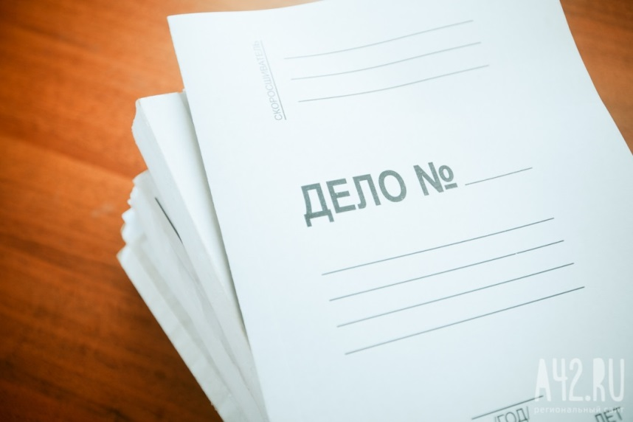
Определение срока хранения
Если в деле содержатся документы временного хранения с разными сроками хранения, срок хранения всего дела устанавливается по наиболее ценной документации, т.е. больший.
1 год
3 года
5 лет
5 лет

Slide 21
Графа 5 – Примечание
Примечания указанные в Перечне,
Отметки о передаче дел в архив,
Отметки о переходящих (то есть не законченных в данном году) делах,
Отметки о выделении дел к уничтожению и т.п.

Slide 22
Итоговая запись номенклатуры дел

Slide 23
Консультации можно получить по телефонам:
54 39 32
54 46 73
54 33 81
и по электронной почте:
eroshkina@tgl.ru
Andrienkova.ne@tgl.ru

